Slide 1
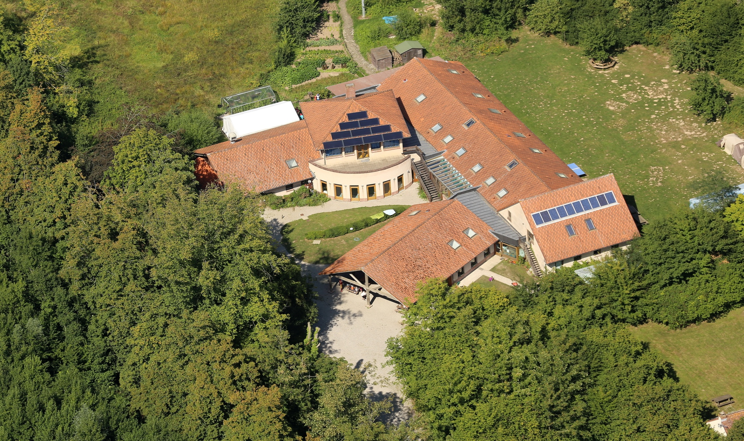
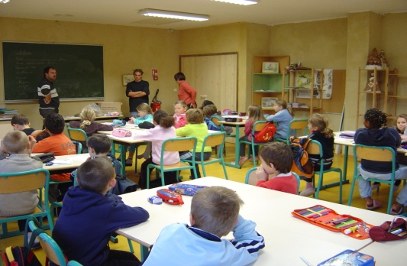
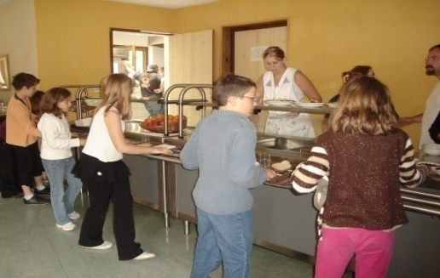
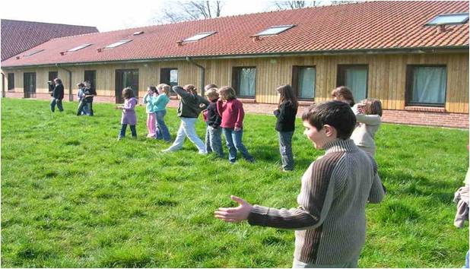
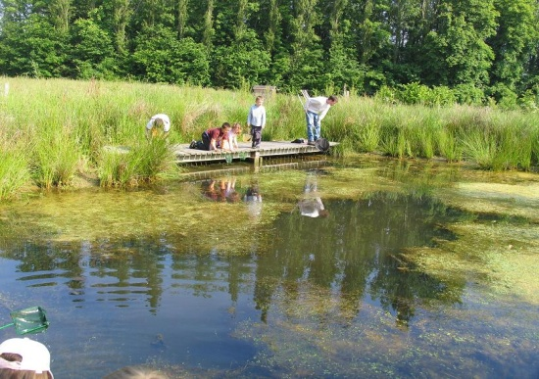
Présentation du
Centre d’Education Nature du Houtland
WORMHOUT

Slide 2
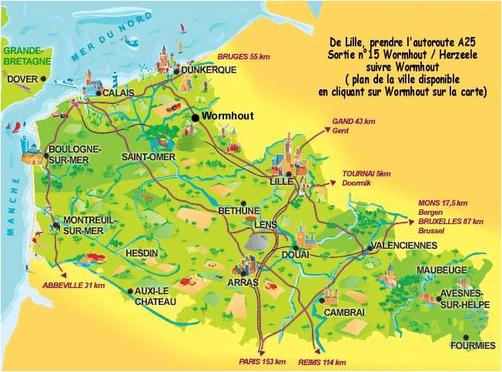
Un village au cœur des Flandres

Slide 3
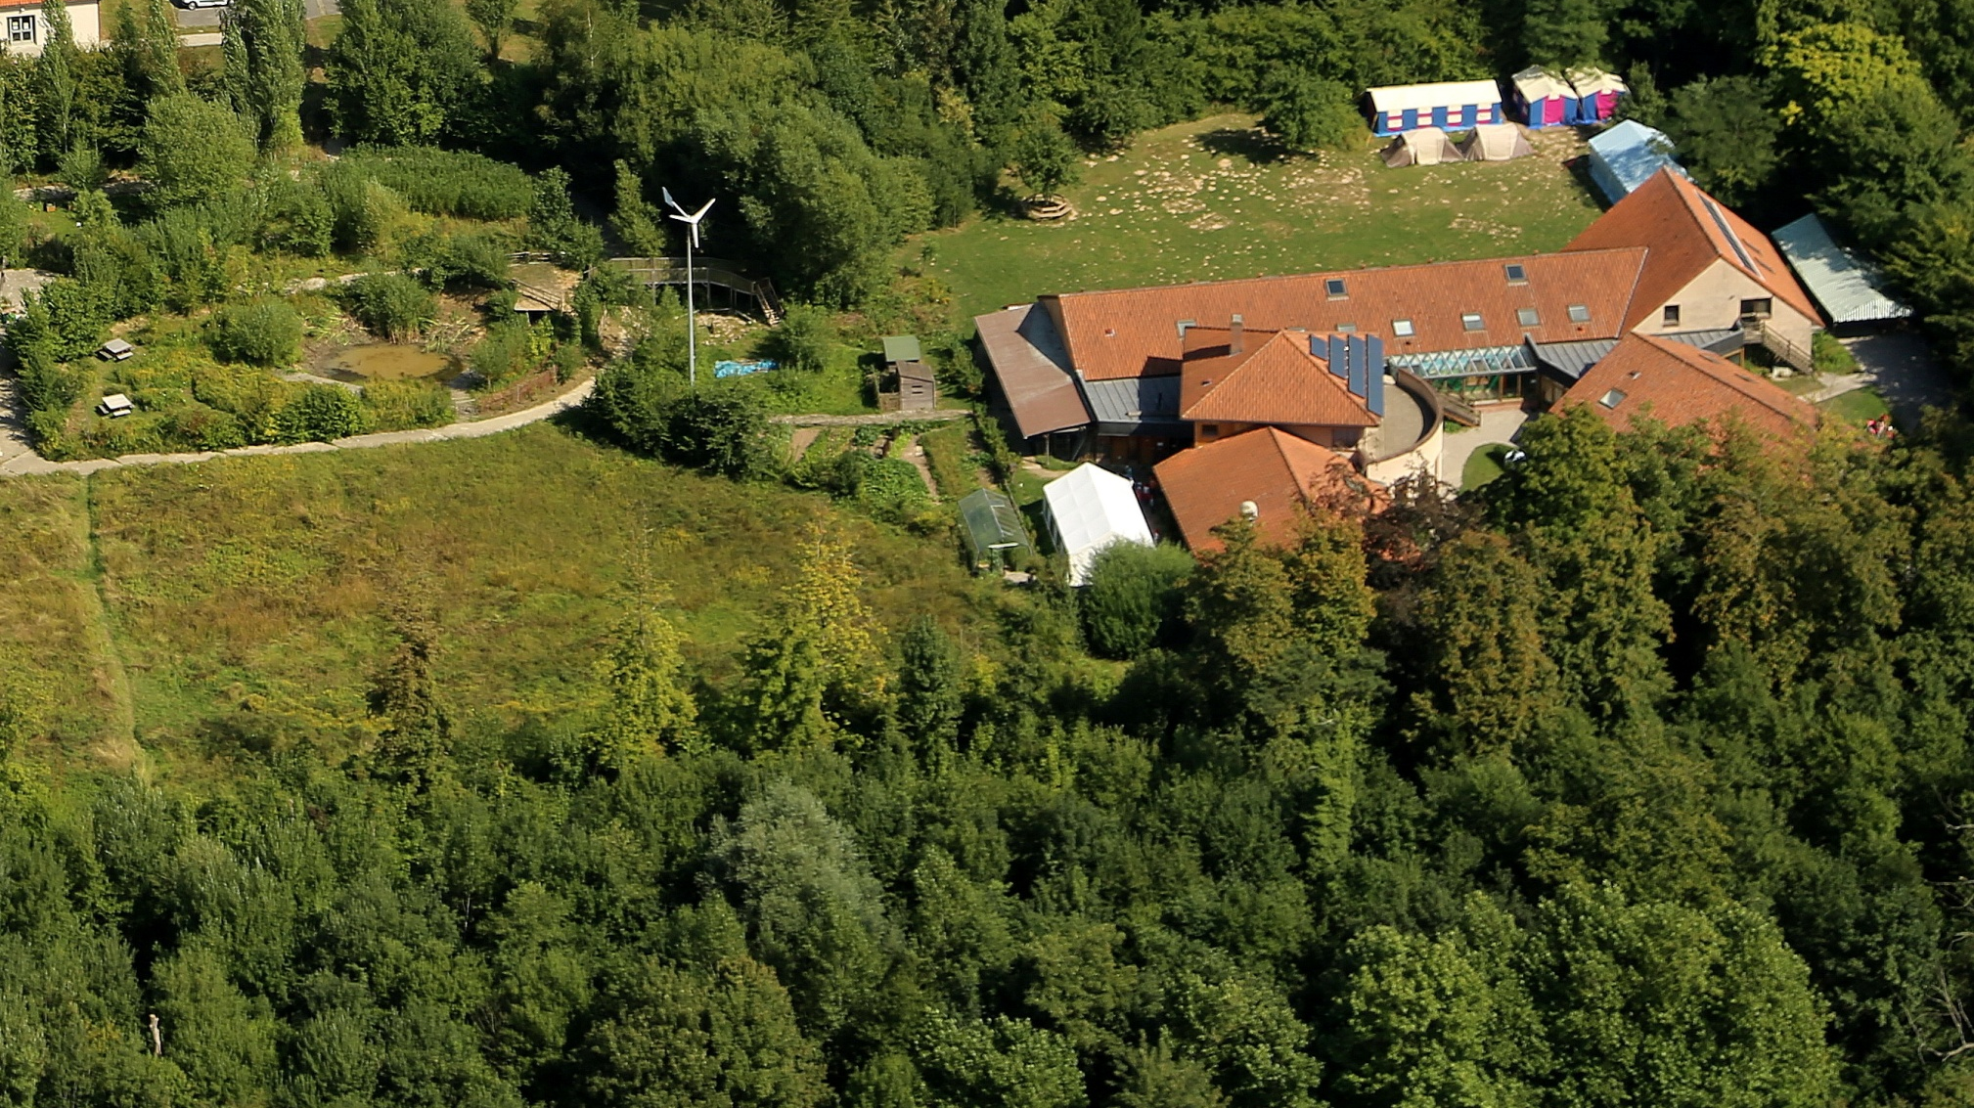
Le centre Nature vous accueille sur 7 hectares de terrain,
pour une immersion grandeur nature !
5 milieux à découvrir :
le bois, la prairie, le potager, la haie et la mare…

Slide 4
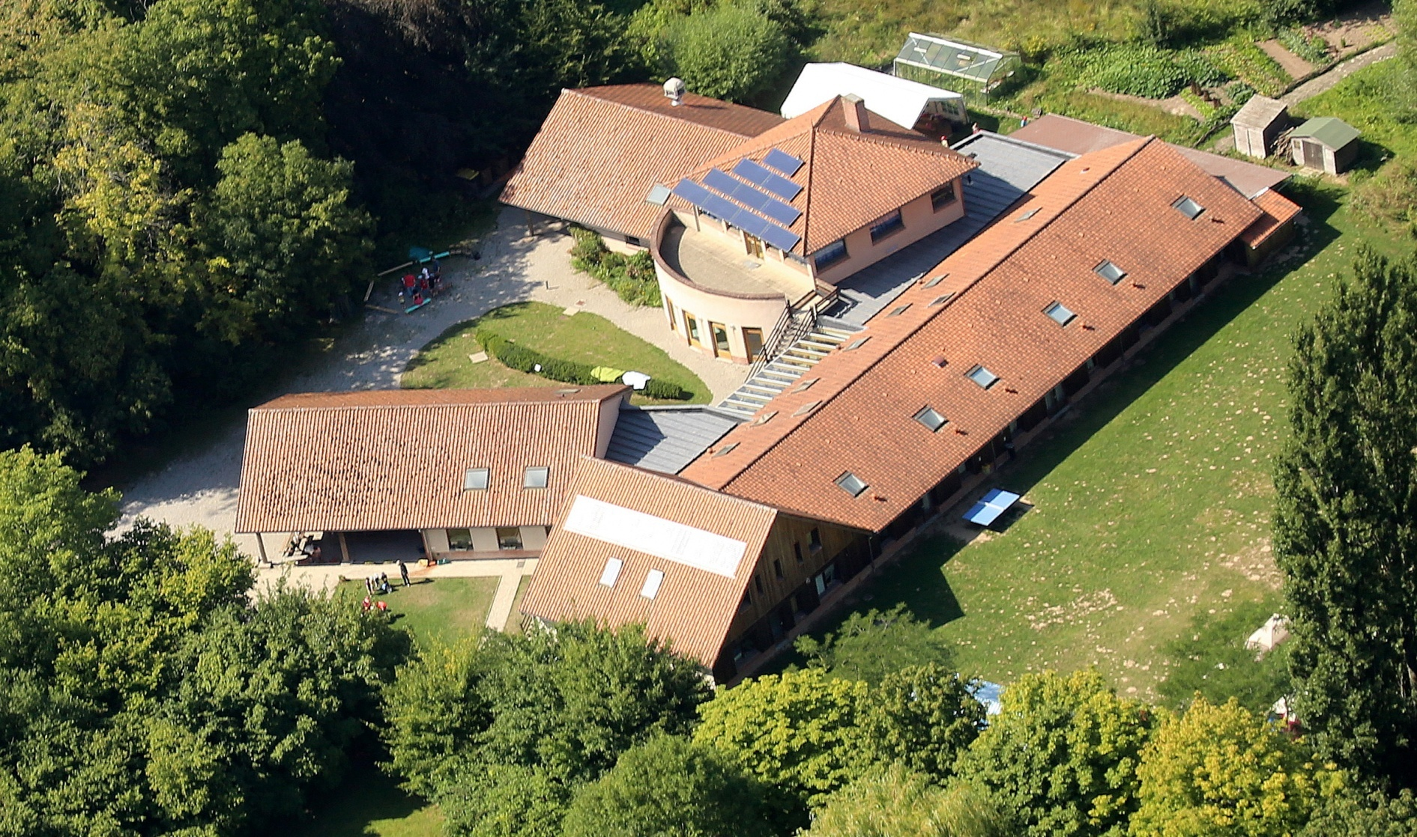
Un bâtiment de Haute Qualité Environnementale
et des installations respectueuses de l’environnement…

Slide 5
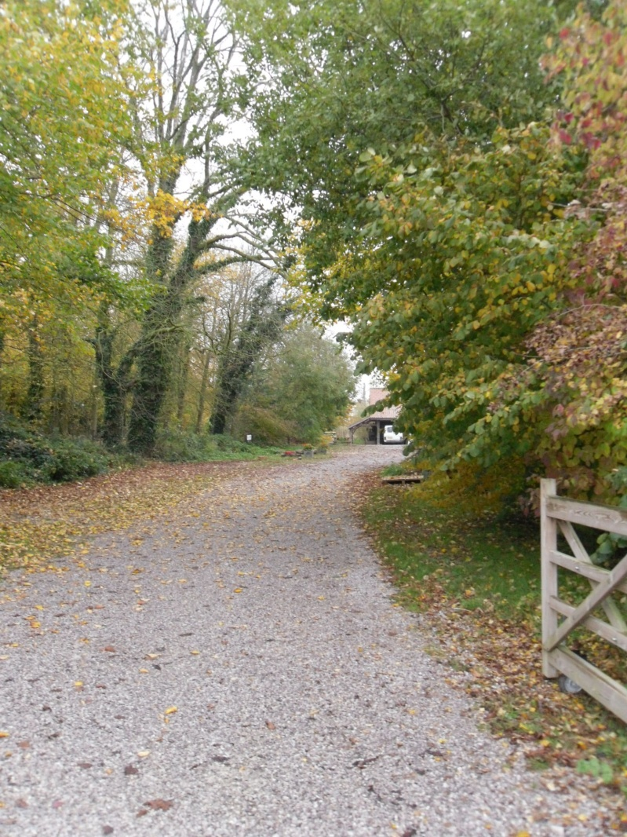
Bienvenue !

Slide 6
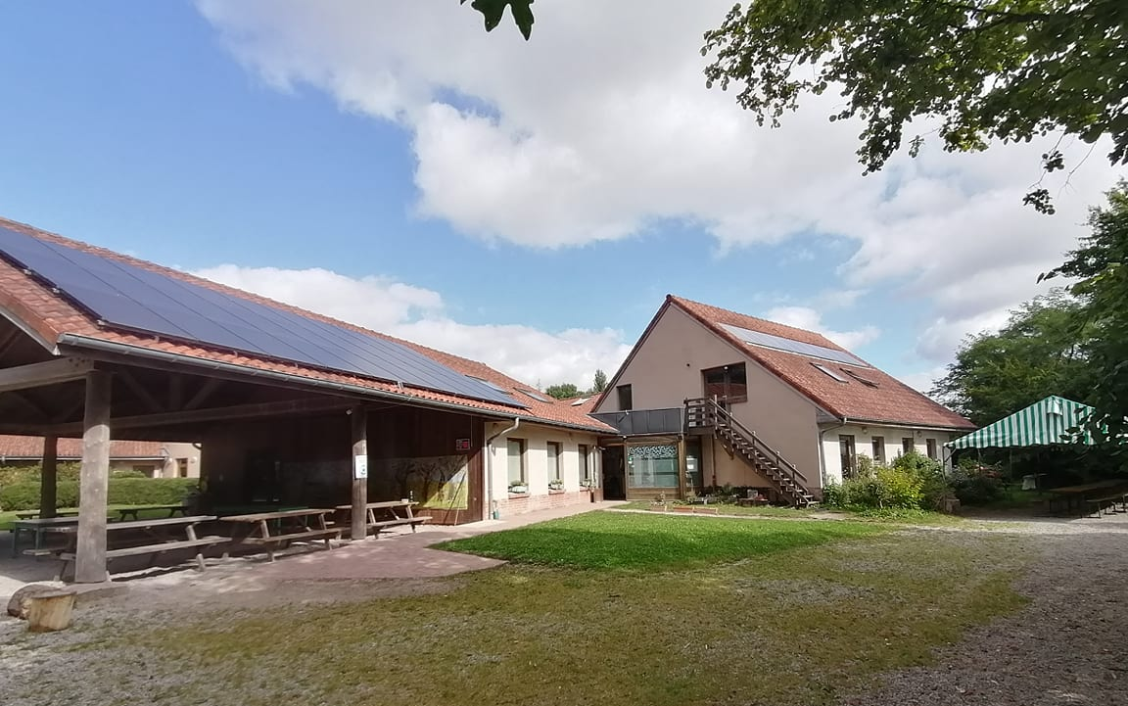
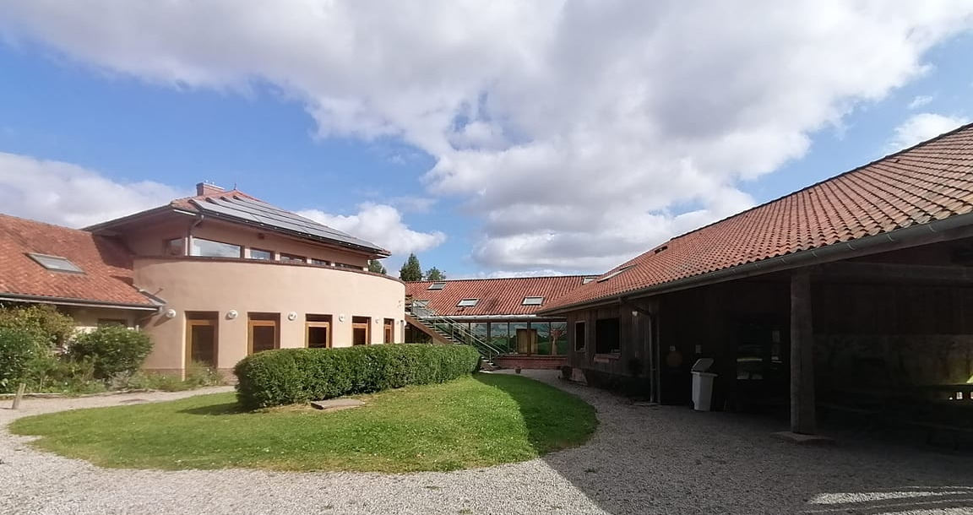

Slide 7
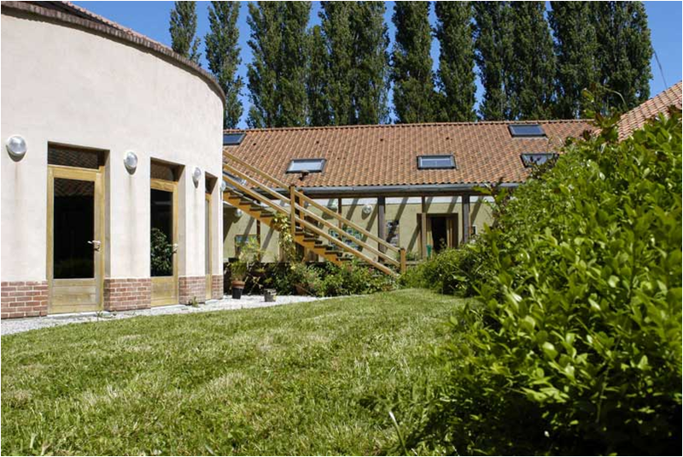
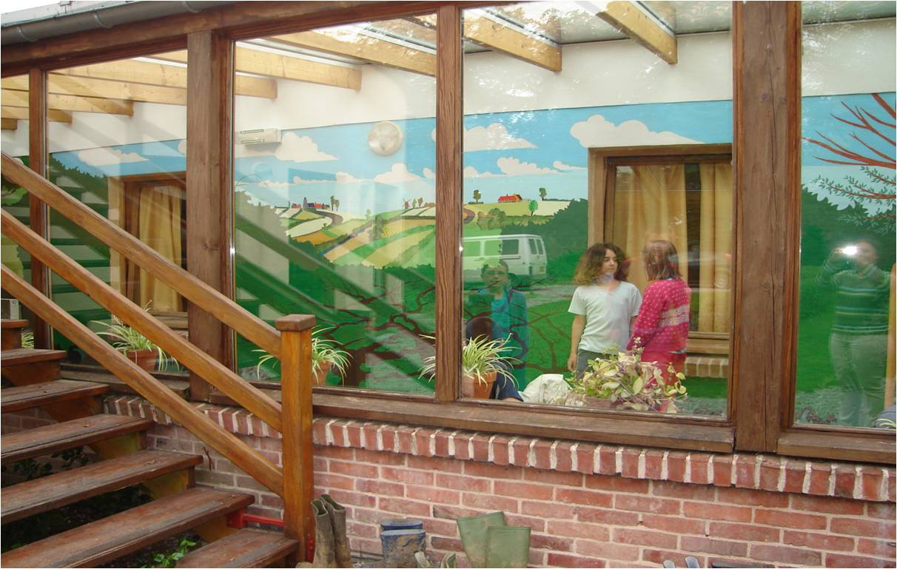

Slide 8
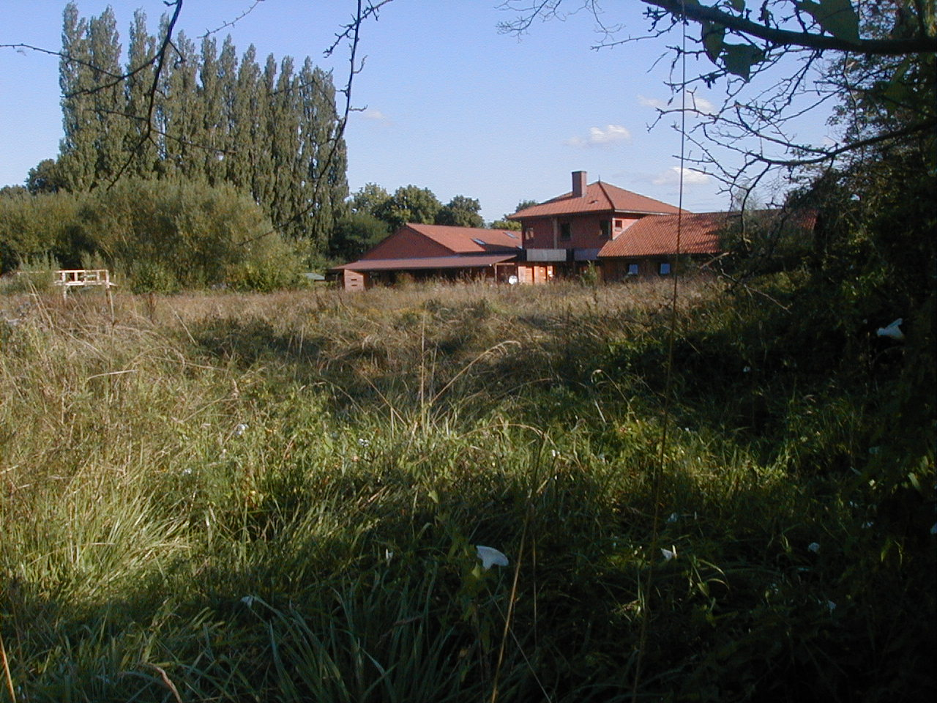
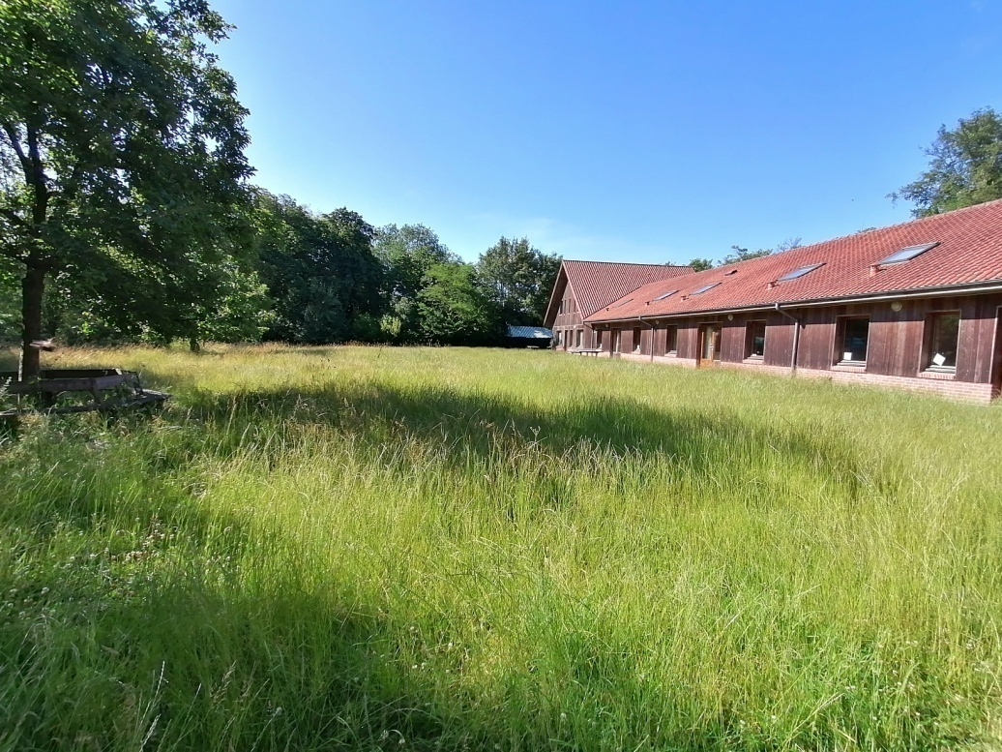

Slide 9
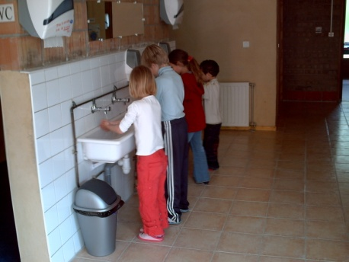

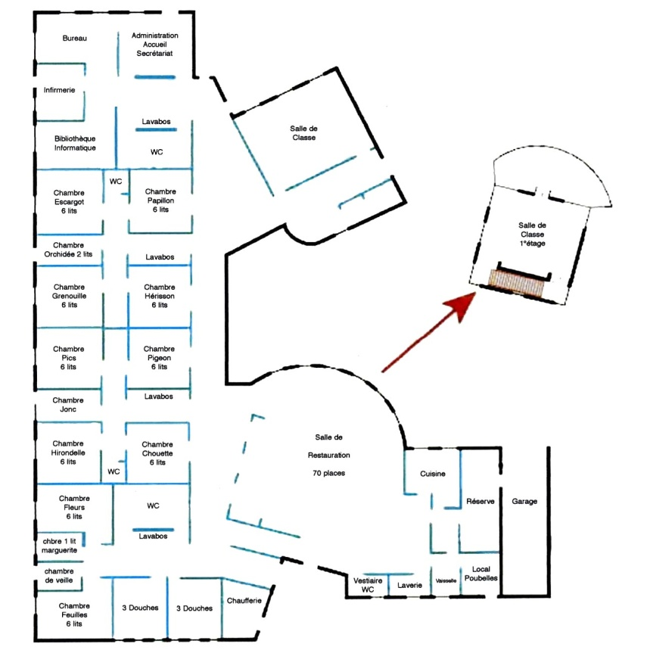
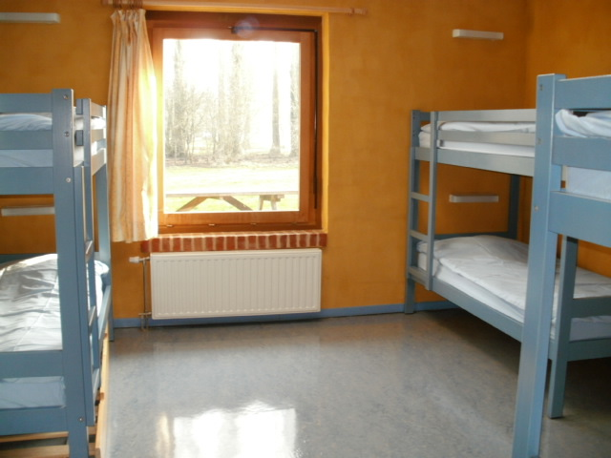
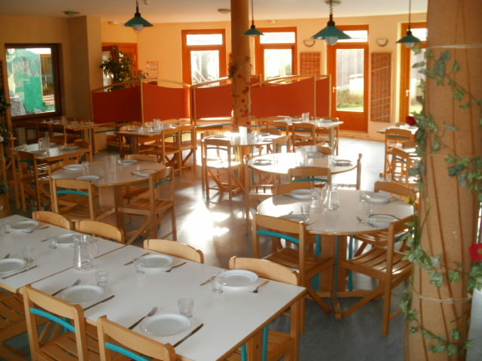
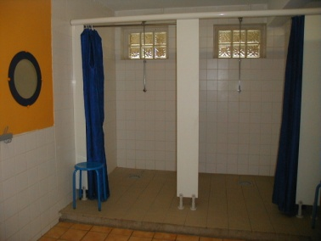
2 îlots sanitaires
2 salles de classe
66 couchages
La cantine
2 îlots de
4 douches

Slide 10
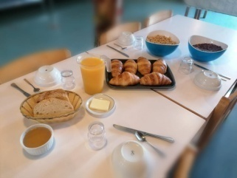
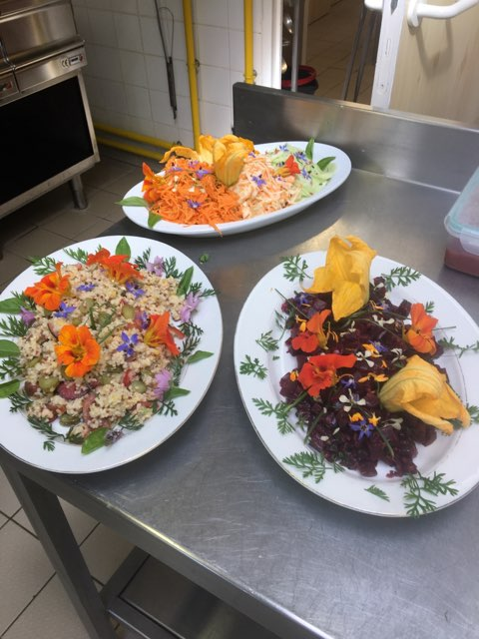
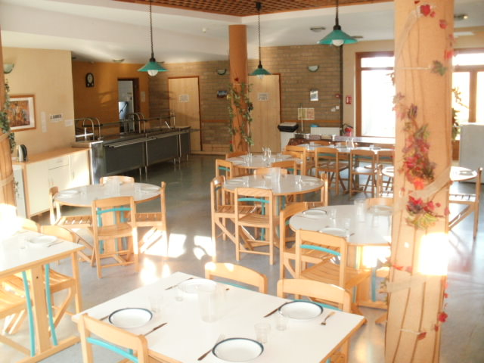
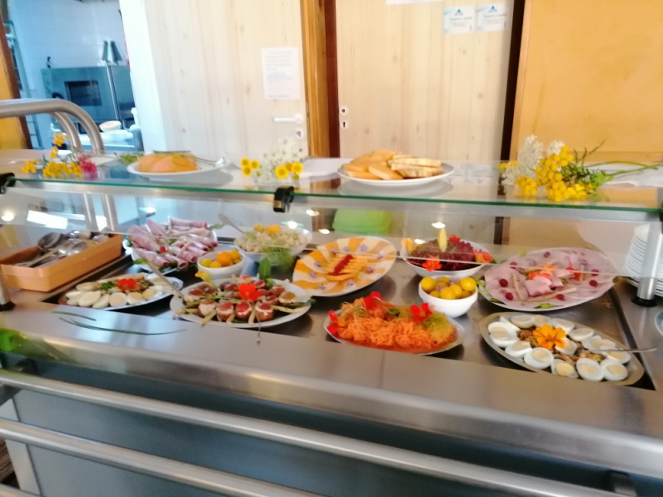
Des petits plats cuisinés sur place par un cuisinier,
Des menus sains et équilibrés !

Slide 11
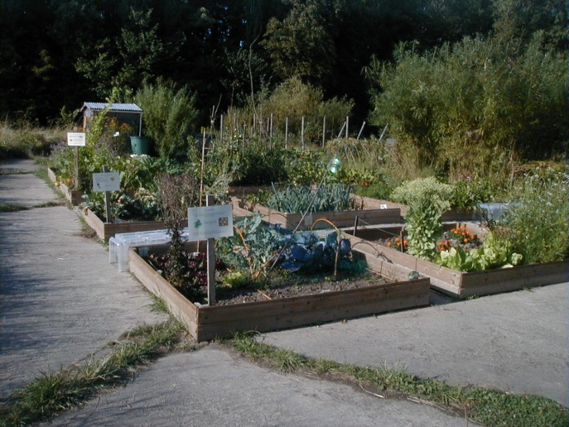
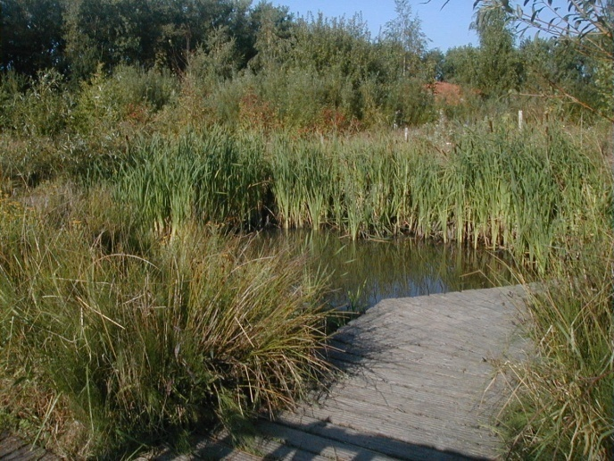

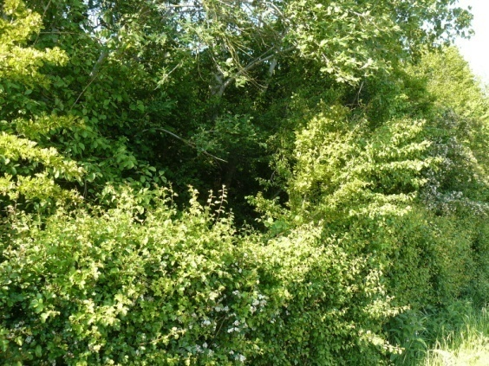
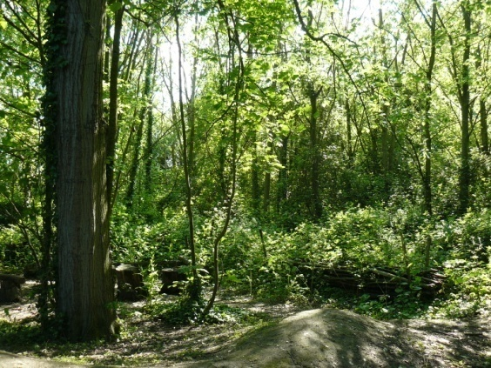
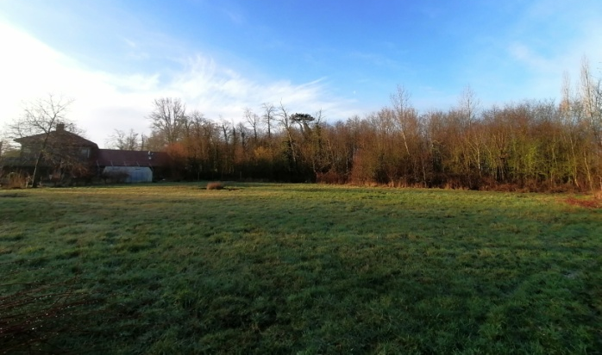
Le potager
5 milieux a découvrir
Et une multitude de thématiques à aborder : l’écocitoyenneté, la météo, le recyclage, les petites bêtes, l’art…
La mare
La haie
Le bois
La prairie

Slide 12
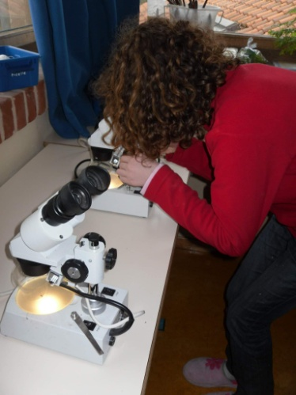
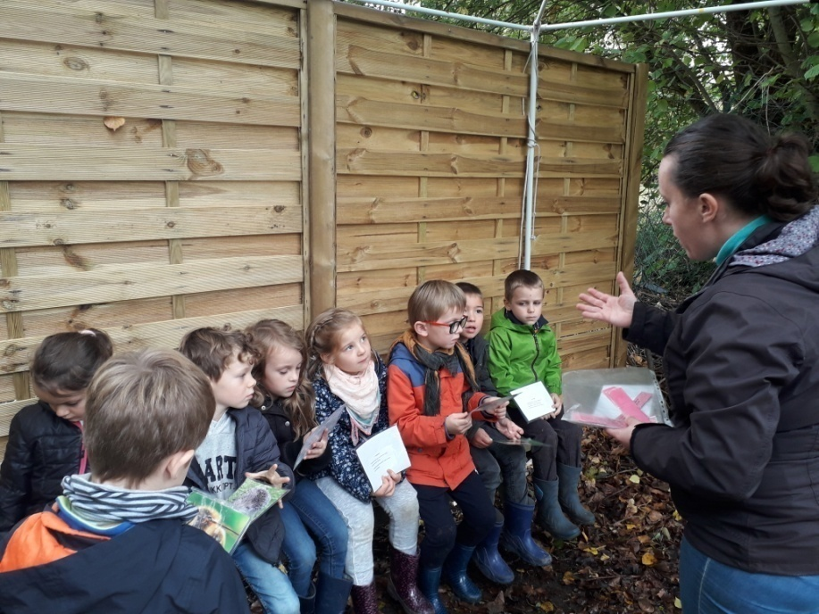
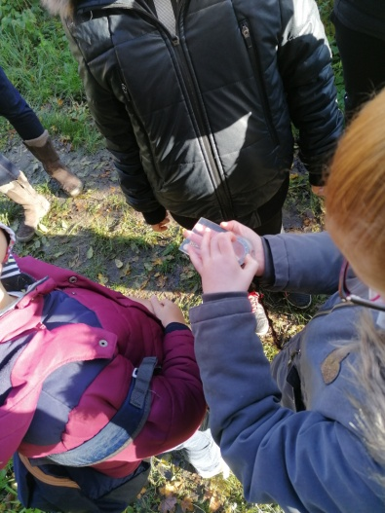
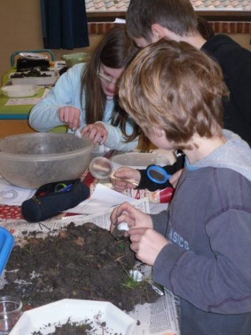
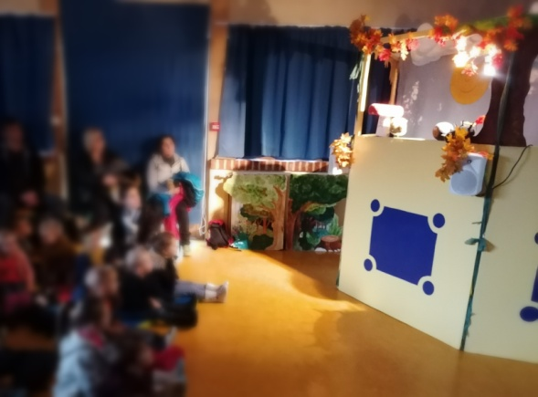
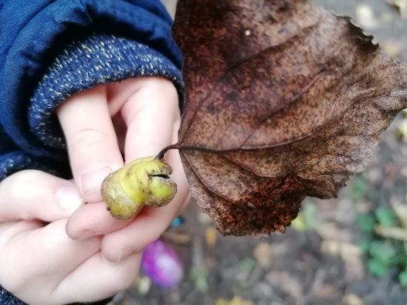
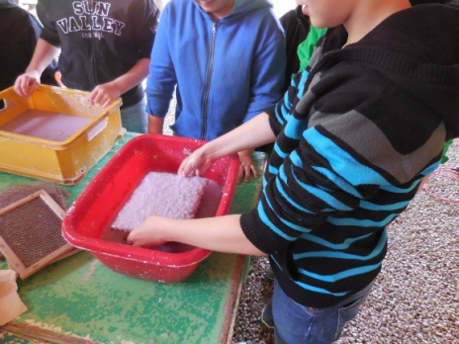
Des animations basées sur la pédagogie active, des approches ludiques et scientifiques,
adaptées à l’âge des enfants, et élaborées par des animateurs diplômés

Slide 13
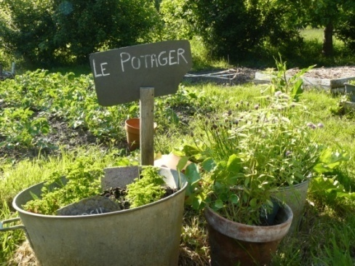
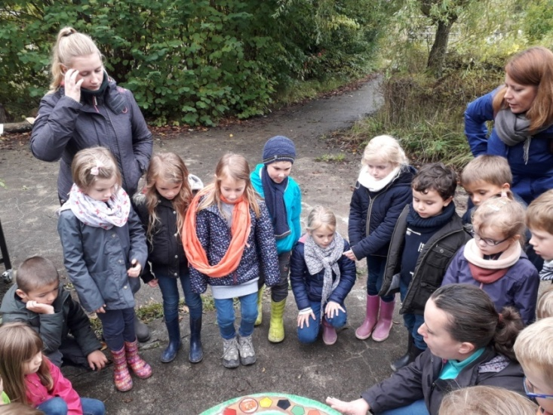
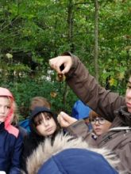
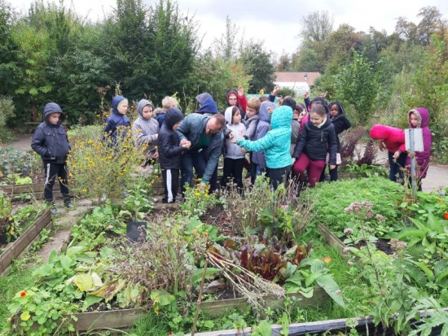
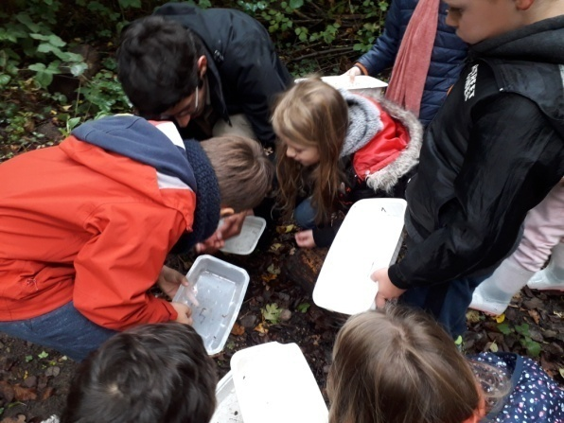
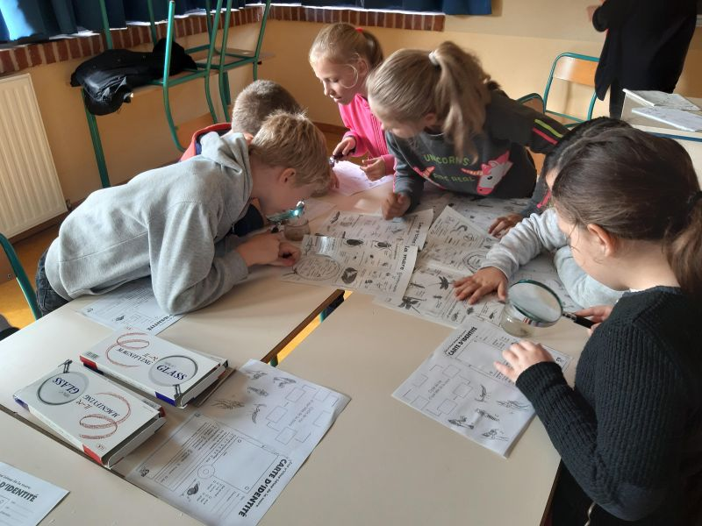
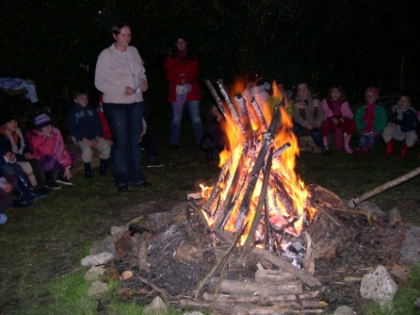

Slide 14
Horaires et organisation
Le lundi 24 février : dépôt et chargement des bagages sur le parvis devant l’école.
Accueil des enfants dans la classe à partir de 8H45
Au départ du bus, les parents auront quitté les abords de l’école

Slide 15
Planning des animations le lundi 24 février
Accueil en classe à 8H55.
Les valises sont déposées ….
Arrivée à 10H15
Classe 1: Perlette la goutte d’eau
Classe 2: La nature en hiver
12h15 repas et installation dans les chambres
De 14h à 16h30
Classe 1: La nature en hiver
Classe 2: Perlette la goutte d’eau
Gouter
(prévoir un goûter pour le premier jour)
Douche à partir de17h et repas à 19h.
Veillée

Slide 16
Planning des animations le mardi 25 février
Petit déjeuner à 8H00
Classe 1: 1000 pattes ou l’univers des petites bêtes
Classe 2: Peinture végétale
12h15
Déjeuner
Classe 1: Peinture végétale
Classe 2:1000 pattes ou l’univers des petites bêtes
Goûter
Douche à partir de17h et repas à 19h.
Veillée

Slide 17
Planning des animations le mercredi 26 février
Petit déjeuner à 8H00
Classe 1: Art et nature
Classe 2: Le jeu de la mare
12h15 déjeuner
Classe 1: Le jeu de la mare
Classe 2: Art et nature
Goûter
Départ 16H00 environ

Slide 18
Encadrement
6 personnes de l’école :
Madame Anne-Sophie, Madame Elodie, Madame Géraldine, Madame Nathalie, Madame Valérie et Madame Anaïs.
2 encadrants supplémentaires
Des animateurs
Les animateurs nous accompagnent toute la journée lors des animations et ateliers en petits groupes
Une infirmerie et une personne de garde de jour et de nuit au centre.

Slide 19
Le trousseau
Une liste vous sera remise à la sortie de la réunion avec le contenu de la valise et l’étiquette à accrocher sur celle-ci.
Merci de cocher ce qui a été emmené dans les bagages et de glisser cette liste dans la valise pour que nous puissions refaire les bagages le jour de départ.
En cas de problèmes de santé : allergies, intolérance aux aliments, énurésie nocturne … merci de nous contacter afin de trouver une solution
Attestation autorisant à participer à l’hygiène corporelle des enfants

Slide 20
Le trousseau
Dans la valise de votre enfant
Dans une valise marquée au nom de l’enfant (elle vous sera fournie par l’école):
une tenue par jour dans un sac type congélation par jour (mardi et mercredi) Mettre des vêtements non fragiles car nous avons beaucoup d’activités en extérieur
Privilégier les joggings et leggings.
2 tenues de rechange pour les petits accidents…
1 paire de baskets ou souliers pour l’intérieur
1 paire de chaussons pour les chambres
1 paire de bottes (dans un sac à part accroché à la valise, car au retour elles seront sales)
1 sac à linge sale
1 serviette de table
1 gourde
1 petite trousse de toilette avec brosse à dents, dentifrice, brosse et élastiques
Doudou
Veilleuse à pile si besoin
Pic nic et gouter pour le premier jour
Les enfants devront être équipés de gants, bonnet, tour de cou et manteau chaud
MERCI DE TOUT MARQUER AU NOM DE L’ENFANT

